Slide 1
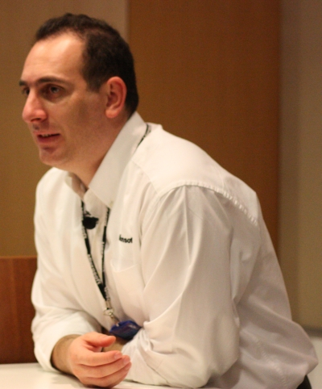



WCF Öğreniyorum
Ders 2 – Veri Sözleşmeleri II
Burak Selim ŞENYURT
MVP(Connected System Developer)
INETA Speaker
www.buraksenyurt.com
selim@bsenyurt.com
http://twitter.com/bsenyurt
http://friendfeed.com/burakselimsenyurt http://www.formspring.me/BurakSenyurt

Slide 2
Önceki Dersimizde
WCF Veri Sözleşmelerini(Data Contracts) inceledik.
DataContract
DataMember
EnumMember
KnowType
Örnek WCF proje şablonu olarak WCF Service Library’ yi kullandık.
WcfSvcHost
WcfTestClient

Slide 3
Bu Dersimizde
WCF Service Application şablonunu kullanarak servis geliştirecek ve yayınlayacağız.
Ado.Net Entity Framework modelini kullanan bir servis operasyonunu işin içerisine katacağız.
Data Contract yayınlarını tüketecek bir istemci uygulama(Client Application) geliştireceğiz.
Surrogate Type olarak veri sözleşmelerini(Data Contracts) ele alacağız.

Slide 4
Solution
Client App
Surrogate
Library
WCF Service
Svc File
.config
Data Contracts
Service Library
Entity Library
Service Contract
Northwind
Entity Types
DataContract

